Slide 1
대학 글쓰기
202410753 김건이

Slide 2
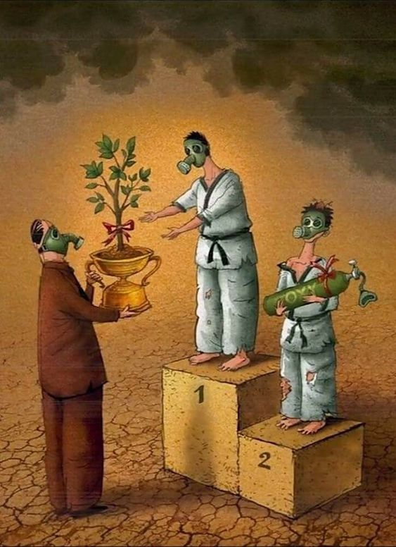
기후위기와 우리의 미래

Slide 3
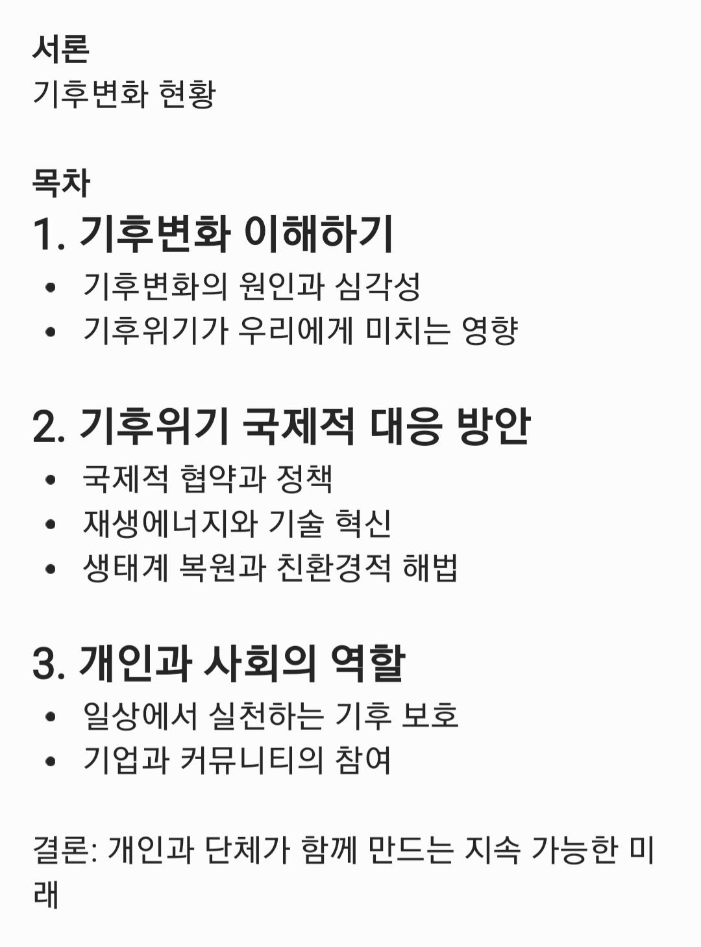




Slide 4


주제 선정 이유와 배경
TV같은 미디어 매체.
환경 보호를 위한 다양한 기술들.
가속화 되는 기후문제

Slide 5

배경 지식
환경 오염의 원인
1. 산업의 발달로 이용하는 자원의 양과 종류가 증가.
2. 과도한 에너지 사용과 온실가스 배출량의 증가.
3. 환경오염으로 인한 다양한 이상기후가 발생함.
4. 바다 속 해초가 지상의 초목보다 이산화탄소 흡수량과 산소 배출량이 더 많음.
파리 기후 협약
지구의 평균 온도가 산업화 이전에 비해 2도 이상 상승하지 않도록 하고 최종적으로 모든 국가들이 이산화탄소 순 배출량 0을 목표로 하여 자체적으로 온실가스 배출 목표를 정하고 실천하자는 협약.

Slide 6
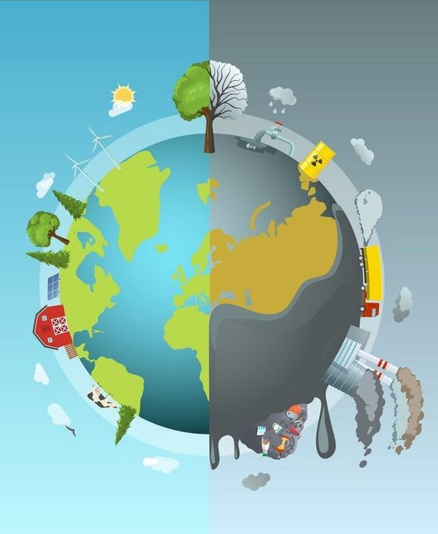
개별 논증
논점 1: 기후위기의 원인과 심각성에 대한 근거
P1. 기후변화는 인간의 생활에 부정적인 영향을 미친다.
P2. 연구에 따르면 인간의 과도한 에너지 사용이 지구 온난화의 주요 원인 중 하나이다.
P3. 기후위기는 시간이 지날수록 가속화 되고 있다.
C1. 기후위기에 대한 대응은 선택이 아닌 필수임을 인식해야 한다.

Slide 7

개별 논증
논점 2: 국제적 협력과 기술 혁신의 필요성
P3. 생태계 복원은 기후변화의 완화뿐만 아니라 생물 다양성 보전에도 기여한다.
P4. 파리기후협정과 같은 다양한 국제적 기후 협약들은 전 세계 국가들이 환경보호를 위해 협력할 필요성을 강조한다.
P5. 재생에너지(태양광, 풍력, 수력 등) 및 기술 혁신(탄소 포집, 그린수소 등)은 기후위기 대응을 위한 효과적인 해결책이 될 수 있다.
C2. 국제적 협력과 기술 혁신을 통해 각국이 실질적 변화를 만들어내야 한다.

Slide 8
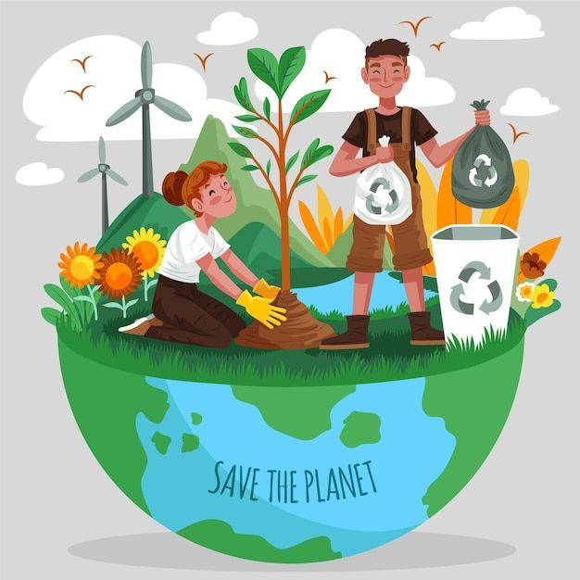
개별 논증
논점 3: 개인과 기업, 사회의 역할
P6. 개인은 음식물 쓰레기 줄이기, 대중교통 이용, 불필요한 물건 구입하지 않기 등의 행동을 실천한다.
P6. 개인은 자신의 주변에서 간단하게 실행할 수 있는 방법들을 찾아 실천함으로써 긍정적인 변화를 이끌 수 있다.
P7. 기업은 친환경 신재생 에너지의 사용, 업무용 전기차 도입 등의 방안을 사용한다.
P8. 기업은 친환경 경영을 통해 사회적 책임을 다하고, 지속 가능성을 추구할 수 있다.
C3. 개인과 단체의 작은 변화들이 모여 사회적 인식과 행동의 변화를 유도한다.

Slide 9
근거에 대한 부연 설명
1. 기후위기와 국제적 협력의 중요성
파리기후협정과 같은 협약은 각국이 온실가스 배출을 줄이기 위한 목표를 설정하고, 기후변화로부터 지구를 보호하는 데 중요한 역할을 한다.
유럽연합, 미국, 중국 등 주요 국가들은 재생에너지 전환과 탈탄소화를 목표로 다양한 정책을 시행 중이다.
2. 재생에너지와 기술 혁신의 역할
화석 연료 대신 태양광, 풍력, 수력 등 재생 가능한 에너지원의 사용이 확대되고 있으며, 이 기술은 대기 중 탄소 농도를 낮추는 데 기여한다.
탄소 포집 및 저장 기술(CCS), 그린수소 등의 기술 혁신은 온실가스 배출을 줄이는 데 중요한 도구가 될 수 있다.
3. 개인과 기업의 책임과 참여
개인은 에너지 절약, 대중교통 이용, 쓰레기 줄이기 등 일상에서 기후 변화를 완화할 수 있는 다양한 실천을 할 수 있다.
기업은 ESG(환경, 사회, 지배구조) 경영을 통해 환경 보호에 기여할 수 있으며, 친환경 제품 개발과 탄소 배출 감소 노력은 기후위기 대응에 중요한 부분이다.

Slide 10

가능한 반박 (1)
국제 협약의 실효성 문제
- 일부 국가들은 기후 협약에서 제시된 목표를 달성하지 못하고 있으며, 국제 협약의 법적 강제력이 부족하다는 비판이 있다.
- 온실가스 배출이 많은 국가가 협약의 목표를 무시할 경우, 기후위기 대응에 한계가 있을 수 있다.
재반론
- 기후 협약은 법적 구속력은 낮을 수 있지만, 국제사회가 협력과 압력을 통해 목표 달성을 독려하는 역할을 한다.
- 경제적 인센티브와 지원을 통해 협약 이행을 촉진할 수 있으며, 주요 선진국들의 모범 사례가 다른 국가들에 긍정적인 영향을 미칠 수 있다.

Slide 11

가능한 반박 (2)
개인의 기후 행동 효과성에 대한 의문
- 개인의 노력만으로는 기후변화 대응에 충분하지 않다는 의견이 있다.
- 대기업이나 정부의 대규모 정책 변화가 우선적으로 필요하다는 주장도 있다.
재반론
- 개인의 행동이 모이면 큰 변화로 이어질 수 있으며, 소비자의 요구는 기업과 정부의 정책 변화에 영향을 줄 수 있다.
- 개인의 실천은 다른 사람에게도 영향을 주어 기후위기 대응에 대한 사회적 인식을 높이는 효과가 있다.

Slide 12

가능한 반박(3)
재생에너지의 한계
- 태양광, 풍력 등의 재생에너지는 날씨와 장소에 따라 변동성이 커서 안정적인 에너지 공급이 어렵다는 문제가 있다.
- 재생에너지 인프라 구축에 따른 초기 비용 부담이 크다는 지적이 있다.
재반론
- 기술 발전을 통해 재생에너지의 효율성은 점점 개선되고 있으며, 에너지 저장 기술의 발전으로 변동성 문제를 해결할 수 있다.
- 초기 비용은 높지만 장기적으로 화석연료 의존도를 줄임으로써 경제적, 환경적 이익이 크다는 점에서 투자 가치가 있다.

Slide 13

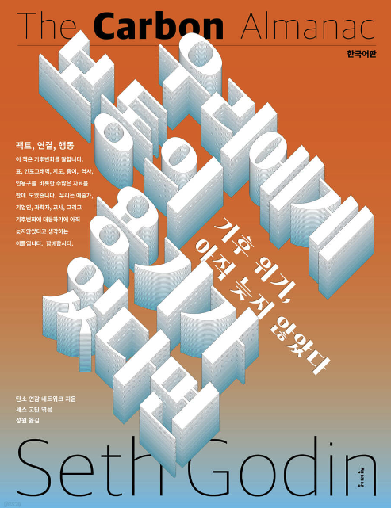
참고 자료
Image - https://kr.pinterest.com/

